Slide 1
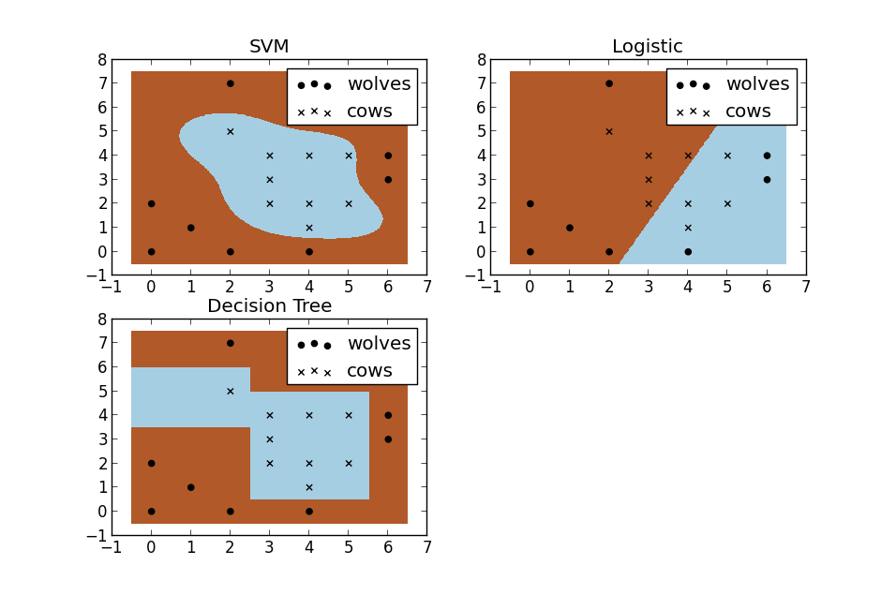
假设现在你是一个农场主，圈养了一批羊群，但为预防狼群袭击羊群，你需要搭建一个篱笆来把羊群围起来。但是篱笆应该建在哪里呢？你很可能需要依据牛群和狼群的位置建立一个“分类器”，比较下图这几种不同的分类器，我们可以看到SVM完成了一个很完美的解决方案。
ECUST--Jing Zhang

Slide 2
分类和预测
什么是分类？什么是预测？
关于分类和预测的问题
用决策树归纳分类
贝叶斯分类
基于规则的分类
用后向传播分类
支持向量机
其它分类方法
预测
准确率和误差的度量
评估分类器或预测器的准确率
小结

Slide 3
分类 vs. 预测
分类:
  预测分类标号
  在分类属性中的训练样本集和值(类标号)的基础上分类数据(建立模型)并使用它分类新数据
预测:
  为连续值函数建模,预测未知的或缺省值
典型应用
  信誉证实
  目标市场
  医学诊断
  性能预测
ECUST--Jing Zhang

Slide 4
分类—两步骤处理
模型构造（Model construction）: 描述预先定义好的类别
  每个元组/样本被假定为从属于一个预定义的类别，即类标号属性（class label attribute）
  用于构造模型的元组集合被称之为训练集合（training set）
  模型可以有多种表示方法，诸如分类规则，决策树，或者数学公式等
使用模型进行分类: 在将来对未知对象进行分类
  估算模型的准确度
    各元组的已知分类标签和从模型中获得的标签进行比较
    准确度即样本集合中能够被该模型正确分类的元组的百分比
    测试集合（Test set）和训练集合（training set）独立,否则无法正确衡量模型的准确度
  如果准确度是可接受的，则可以使用该模型对未被分类的数据元组进行分类
ECUST--Jing Zhang

Slide 5


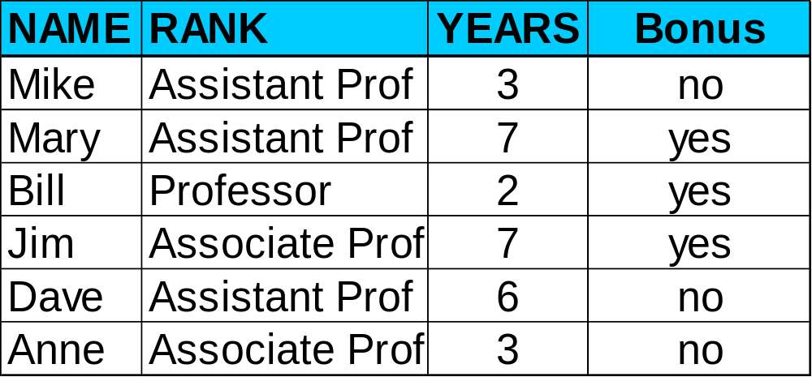
分类过程：构造模型
分类算法
训练数据
分类规则
IF rank = ‘professor’
OR years > 6
THEN Bonus = ‘yes’
ECUST--Jing Zhang

Slide 6


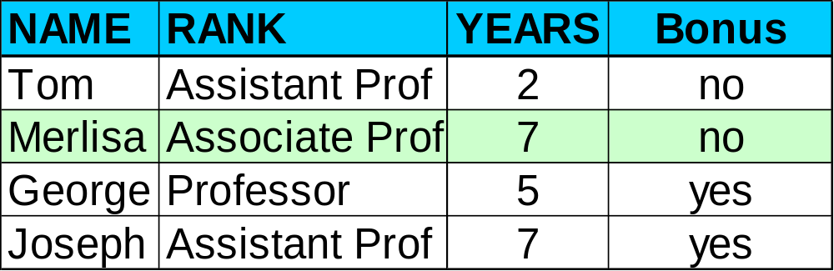

分类过程：使用模型进行预测
分类规则
测试数据
新数据
(Jeff, Professor, 4)
Bonus?
ECUST--Jing Zhang

Slide 7
有监督学习vs无监督学习
Supervised vs. Unsupervised Learning
有监督学习（Supervised learning (classification)）
  有监督（Supervision）: 训练数据均含有一个字段，该字段用于表明各个元组所属的类别
  新数据在训练集的基础上进行分类
无监督学习（Unsupervised learning (clustering)）
  训练数据集合中并不含有一个表征各个元组类别的字段（训练集的类标号未知）
  给定一个度量或者观测值集，意在确定数据中类或聚类的存在
ECUST--Jing Zhang

Slide 8
分类和预测
什么是分类？什么是预测？
关于分类和预测的问题
用决策树归纳分类
贝叶斯分类
基于规则的分类
用后向传播分类
支持向量机
其它分类方法
预测
准确率和误差的度量
评估分类器或预测器的准确率
小结

Slide 9
关于分类和预测的问题：数据准备
数据清理
  消除噪声，处理空缺值
相关性分析（特征选择）
  删除不相关的或者多余的属性
数据变换与归约
  概化和/或规格化数据
ECUST--Jing Zhang

Slide 10
分类和预测面对的问题：评估分类模型
准确率
速度
  构造模型的时间
  使用模型的时间
鲁棒性
  处理噪声和缺失值的能力
可伸缩性
  涉及给定大量数据，有效地构造模型的能力
可解释性
  涉及到学习模型提供的理解和洞察的水平
ECUST--Jing Zhang

Slide 11
分类和预测
什么是分类？什么是预测？
关于分类和预测的问题
用决策树归纳分类
贝叶斯分类
基于规则的分类
用后向传播分类
支持向量机
其它分类方法
预测
准确率和误差的度量
评估分类器或预测器的准确率
小结

Slide 12
用决策树归纳分类
决策树
  一个类似于流程图的树结构
  内部节点表示一个属性上的测试
  每个分支代表一个测试的输出
  叶结点代表类或类分布

Slide 13
决策树生成
决策树的生成包括两个过程
  树的构建
    首先所有的训练样本都在根结点
    基于所选的属性循环的划分样本
  树剪枝
    识别和删除那些反应映噪声或孤立点的分支
  决策树的使用:为一个未知的样本分类
    在决策树上测试样本的属性值
ECUST--Jing Zhang

Slide 14
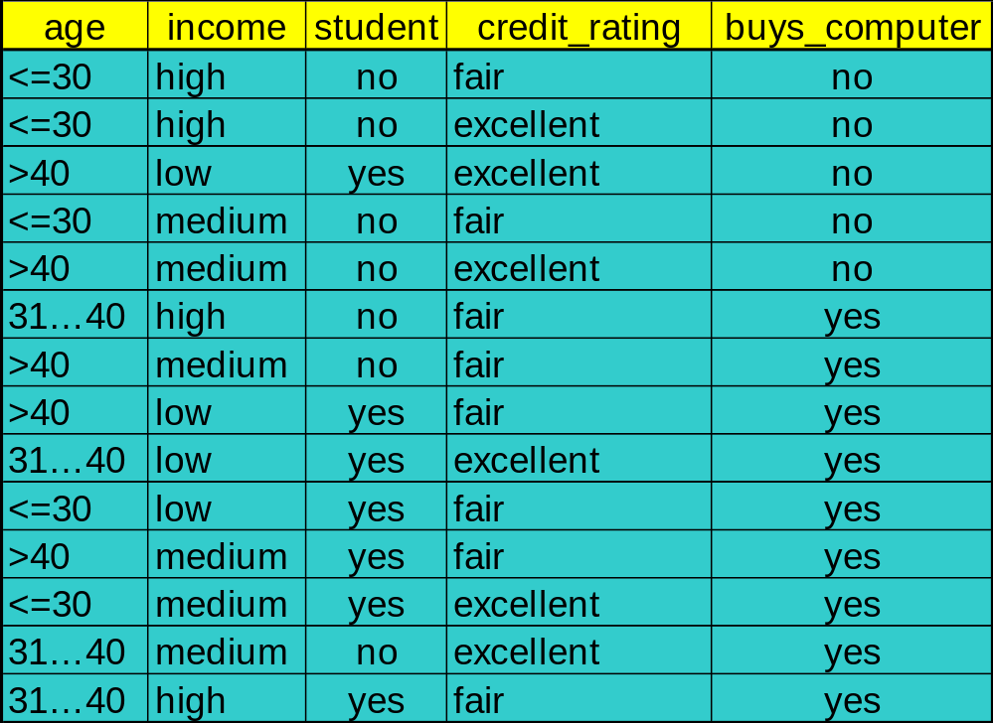
训练数据集合
其中：
Buys_computer是类别标签
ECUST--Jing Zhang

Slide 15
输出：一个针对“buys_computer”的决策树
age?
<=30
overcast
>40
30..40
student?
yes
credit rating?
no
yes
excellent
fair
no
yes
no
yes
ECUST--Jing Zhang

Slide 16
决策树归纳算法
基本算法 (贪心算法)
  按照自顶向下递归划分的方法构造决策树（top-down recursive divide-and-conquer manner）
  最开始，所有的训练样本均在根结点
  所有属性都是分类的 (若属性值连续，则首先要进行离散化处理)
  样本基于被选择的属性被递归划分
  测试属性的选择基于启发式规则或者统计度量（例如信息增益（information gain）)
终止划分的条件
  给定结点的所有样本属于同一类
  没有更多的属性用于再次划分
  没有剩余的样本
ECUST--Jing Zhang

Slide 17
决策树归纳算法
ID3算法
  树以代表训练样本的单个结点开始，如果所有样本都属于同一个类，则该结点成为树叶，并用该类标号。
  否则，算法使用称为信息增益的基于熵的度量作为启发信息，选择能够最好地将样本分类的属性，使该属性成为该结点的“测试”或“判定”属性。
  对测试属性的每个已知值，创建一个分枝，并据此划分样本。
  算法使用同样的过程，递归地形成每个划分上的样本决策树。一旦一个属性出现在一个结点上，该结点的任何后代均不该考虑该属性。
  递归划分步骤仅当满足下列条件之一时停止：
    给定结点的所有样本属于同一类。
    没有剩余属性可以用来进一步划分样本。在此情况下，使用多数表决。这涉及将给定的结点转换成树叶，并用样本中多数所在的类标记它。
    分枝测试属性的某一值下没有样本。则以样本中的多数类创建一个树叶。
ECUST--Jing Zhang

Slide 18
属性选择度量
属性选择度量
  是一种选择分裂准则，将给定的类标记的训练元组数据划分D“最好”地分成个体类的启发式方法。
三种流行的属性选择度量
  信息增益
  增益率
  Gini指标
ECUST--Jing Zhang

Slide 19
信息增益
信息增益
  选择具有最高信息增益（或最大熵压缩）的属性作为当前节点的测试属性
  该方法使得对一个对象分类所需的信息量最小，并确保找到一棵简单的（但不必是最简单）树。
  所有的属性值被假定为分类的
  修正后可以用于连续属性
ECUST--Jing Zhang

Slide 20
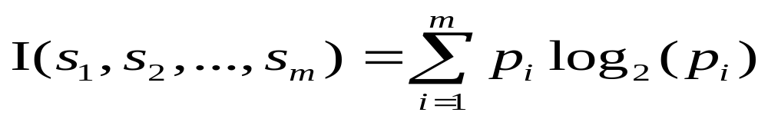
熵（Entropy）和 信息增益
选择具有最大信息增益的属性。
设S是s个数据样本的集合。
假定类标号属性具有m个不同的值，定义m个不同类Ci (i= 1,...,m)。设si 是类Ci 中的样本数。
对一个给定的样本分类所需的期望信息如下：
其中，pi 是任意样本属于Ci 的概率，并用si /s 估计。
ECUST--Jing Zhang

Slide 21
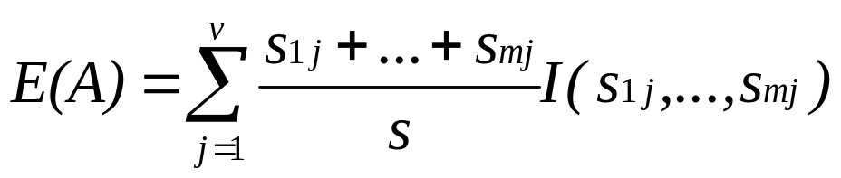
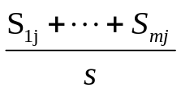
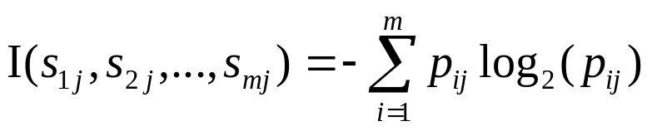
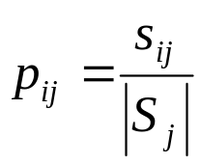

熵（Entropy）和 信息增益
设属性A共有v个不同值{a1,a2,…,av} ，可以用属性A将S划分为v个子集{S1 ,..., Sv}；其中，Sj 包含S中在属性A上具有值aj的那些样本。
如果A被选作测试属性，则这些子集对应于由包含集合S的结点生长出来的分枝。设sij是子集Sj中类Ci的样本数，根据A划分子集的熵或期望信息由下式给出。
项 为第j个子集的权，并且等于子集（即，A值为aj的样本集合）中的样本个数除以S中的样本总数。熵值越小，子集划分的纯度越高。对于给定的子集Sj，
其中， 是Sj中的样本属于Ci的概率。
属性A的信息增益（Information gain）可如下计算：

Slide 22
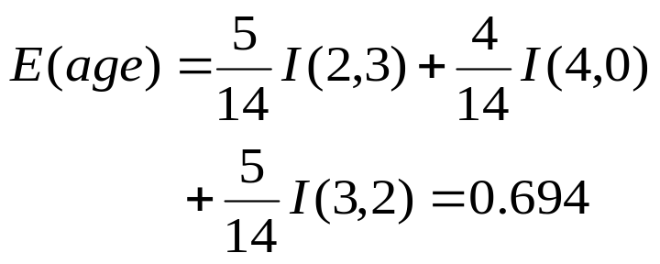
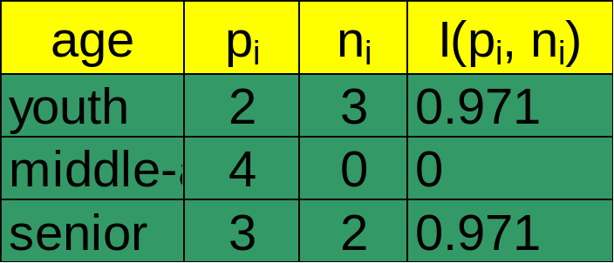

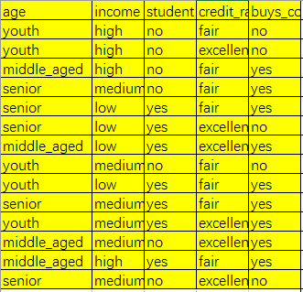

通过计算信息增益来选择属性
Class P: buys_computer = “yes”
Class N: buys_computer = “no”
I(p, n) = I(9, 5) =0.940
Compute the entropy for age:
means “age <=30” has 5 out of 14 samples, with 2 yes’es and 3 no’s. Hence
Similarly,

Slide 23
为连续值属性计算信息增益
假定属性A 为连续值属性
确定A的最佳分裂点
  将A的值按递增序排序
  典型地，每对相邻值的中点看做可能的分裂点
    (a_{i}+a_{i+1})/2 是a_{i} 和 a_{i+1}之间的中点
  A具有最小期望信息需求的点选作A的分裂点
分裂:
  D1 是满足A ≤ split-point的元组集合, 而 D2 是满足A > split-point的元组的集合

Slide 24

增益率
信息增益度量偏向于选择具有大量值的属性
C4.5 (ID3的改进) 采用增益率来克服这个问题 (信息增益的规范化)
  GainRatio(A) = Gain(A)/SplitInfo(A)
Ex.
  gain_ratio(income) = 0.029/1.557 = 0.019
具有最大增益率的属性被选作分裂属性

Slide 25


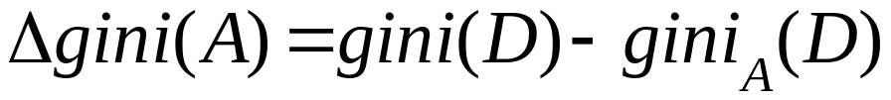
Gini 指标（Gini Index）
数据集合D包含来自n类的样例，gini指标度量数据划分或训练元组集D的不纯度, gini(D) 定义如下，
其中p_{j} 是D中元素属于类 j的概率
如果数据集合D 被属性A分裂成两个子集D₁ 和 D₂, gini 指标 gini(D) 定义为
不纯度降低:
具有最小gini_{split}(D) (或最大不纯度降低) 的属性被选作分裂结点 (需要为每一个属性列举所有的分裂结点)

Slide 26



Gini 指标
Ex. D 中有 9 个元组属于类 buys_computer = “yes” ， 5 个元组属于类 “no”
假定属性income 从D中划分10个元组到D₁中: {low, medium} ，其余4 个元组分到 D₂中
  同理可得，Gini_{{low,high}} is 0.458; Gini_{{medium,high}} is 0.450. 因此, 属性income的最好二元划分在 {low,medium} (and {high}) 上，因为它有最小化的Gini 指标

Slide 27
属性选择度量的比较
三种度量一般情况下都能够得到较好的结果，但是
  Information gain:
    偏向多值属性
  Gain ratio:
    倾向于不平衡分裂，其中一个划分比其他划分小得多
  Gini index:
    偏向于多值属性
    当类的数量很大时会有困难
    倾向于导致相等大小的划分和纯度

Slide 28
过适应（Overfitting）和树剪枝
过适应（Overfitting）: 产生的决策树过分适应训练数据
  由于噪声或者孤立点，使得很多分支反映的是训练数据中的异常。
  太依赖于训练数据集合，对于未使用的例子预测结果精度很差。
避免Overfitting的两种方法
  先剪枝: 通过提早停止树的构造而对树“剪枝”
    难以选择一个合适的阈值
  后剪枝: 它由完全生长的树剪去分支。
    后剪枝所需的计算比先剪枝多，但是通常可以产生更优的树
ECUST--Jing Zhang

Slide 29
基本决策树归纳的加强
允许属性具有连续值
  通过把连续属性值划分为离散的区间集来动态定义新的离散值属性
处理缺省属性值
  赋予属性最常见的值
  给每个可能的值赋予概率
属性构造
  基于存在的稀疏表示的属性创建新的属性
  这将减少碎片，重复和复制问题
ECUST--Jing Zhang

Slide 30
数据挖掘学习中可伸缩决策树归纳方法
SLIQ(EDBT’96 —Mehta et al.)
  为每个属性创建索引并只将类列表和目前的属性列表放入内存
SPRINT(VLDB’96 —J. Shafer et al.)
  构造一个“属性列表”数据结构存放类和RID信息
PUBLIC(VLDB’98 —Rastogi& Shim)
  把树分裂和树剪枝集成起来：早点停止树的增长
RainForest(VLDB’98 —Gehrke, Ramakrishnan& Ganti)
  把“可伸缩”从决定树质量的标准中分离出来
  创建AVC-集(属性－值和类标号)
ECUST--Jing Zhang

Slide 31
分类和预测
什么是分类？什么是预测？
关于分类和预测的问题
用决策树归纳分类
贝叶斯分类
基于规则的分类
用后向传播分类
支持向量机
其它分类方法
预测
准确率和误差的度量
评估分类器或预测器的准确率
小结

Slide 32
贝叶斯分类
贝叶斯分类
  统计学习分类方法
  预测类成员关系的可能性
朴素贝叶斯分类
  类条件独立
    假定一个属性值对给定类的影响独立于其他属性的值。
贝叶斯信念网络
  可以表示属性子集间的依赖

Slide 33
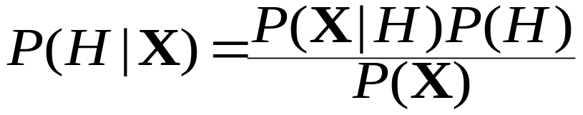
贝叶斯定理
P(H|X)反映当我们知道顾客的年龄和收入时，顾客购买计算机的概率。比如：X是35岁的顾客，其收入为40000美元。则购买计算机概率
给定训练数据 X, 假设H的后验概率, P(H|X), 遵循贝叶斯定理
上述公式可以被非正式地表示为
  posteriori = likelihood x prior/evidence
预测 X 属于 C_{i}，当且仅当对于所有的k个类，概率 P(C_{i}|X) 的值在所有P(C_{k}|X)当中最大
实践的困难：需要一些概率的初始化知识，大的计算开销

Slide 34
朴素贝叶斯分类
朴素假设: 属性独立
  P(x1,…,xk|C) = P(x1|C)·…·P(xk|C)
如果第i个属性是分类属性:
  P(xi|C) 被评估为类C中第i个属性的值为xi的样本的相对频率
如果第i个属性是连续属性:
  P(xi|C) 通过一个高斯密度函数来评估

Slide 35


朴素贝叶斯分类器
令 D 是元组和它们相关类标号的训练数据集合, 每一个元组用一个n-D 属性矢量X = (x₁, x₂, …, x_{n})表示
假定有m 个类 C₁, C₂, …, C_{m}.
分类就是得到最大后验概率，即, 最大 P(C_{i}|X)
可以从贝叶斯定理得到
因为 P(X) 对于所有类是常量, 所以仅有
  需要被最大化。
  其中，如果类的先验概率未知，则按照等概率；否则类的先验概率P(Ci)=|C_{i,D}|/|D|

Slide 36
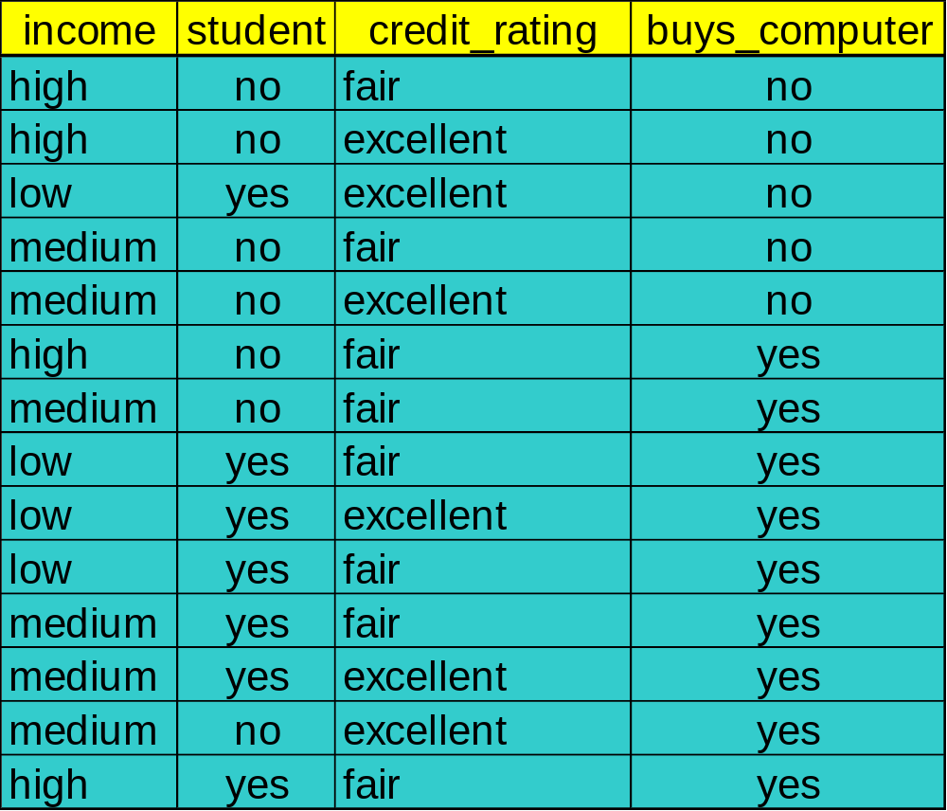

一个朴素贝叶斯分类的例子
训练集如下
Class:
C1:buys_computer=
‘yes’
C2:buys_computer=
‘no’
Data sample
X =(age<=30,
Income=medium,
Student=yes
Credit_rating=
Fair)

Slide 37
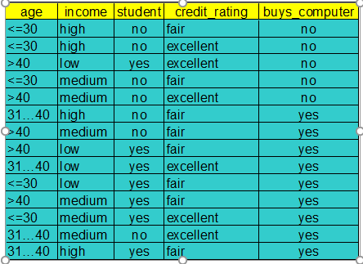
P(Ci): P(buys_computer = “yes”) = 9/14 = 0.643
P(buys_computer = “no”) = 5/14= 0.357
Compute P(X|Ci) for each class
P(age=“<30” | buys_computer=“yes”) = 2/9=0.222
P(age=“<30” | buys_computer=“no”) = 3/5 =0.6
P(income=“medium” | buys_computer=“yes”)= 4/9 =0.444
P(income=“medium” | buys_computer=“no”) = 2/5 = 0.4
P(student=“yes” | buys_computer=“yes)= 6/9 =0.667
P(student=“yes” | buys_computer=“no”)= 1/5=0.2
P(credit_rating=“fair” | buys_computer=“yes”)=6/9=0.667
P(credit_rating=“fair” | buys_computer=“no”)=2/5=0.4
X=(age<=30 , income =medium, student=yes, credit_rating=fair)
P(X|Ci) : P(X|buys_computer=“yes”)= 0.222 x 0.444 x 0.667 x 0.0.667 =0.044
P(X|buys_computer=“no”)= 0.6 x 0.4 x 0.2 x 0.4 =0.019
P(X|Ci)*P(Ci ) : P(X|buys_computer=“yes”) * P(buys_computer=“yes”)=0.028
P(X|buys_computer=“no”) * P(buys_computer=“no”)=0.007
Therefore, X belongs to class “buys_computer=yes”

Slide 38
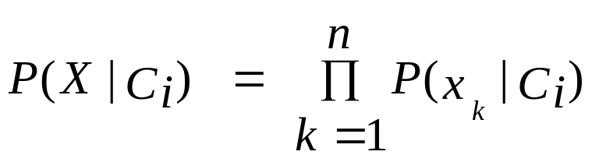
避免零概率值问题
朴素贝叶斯分类需要每一个条件概率都必须非零. 否则预测的概率将为零
例如： 假定数据集合有1000 个元组, income=low (0), income= medium (990), and income = high (10),
用拉普拉斯校准（ Laplacian correction） (or 拉普拉斯估值法)
  为每一类增加 1 个元组
    Prob(income = low) = 1/1003
    Prob(income = medium) = 991/1003
    Prob(income = high) = 11/1003
  这些校准过的概率估计与对应的未校准的估计很接近，但是避免了零概率值。

Slide 39
有关独立性假设
独立性假设使得朴素贝叶斯分类成为可能
当独立性假设满足时生成最优分类器
但是实践中很少满足，因为属性（变量）通常时相关的
试着克服这些限制:
  贝叶斯信念网络, 联合属性的贝叶斯推理和因果关系
  决策树, 在一个时刻只推理一个属性，首先考虑最重要的属性

Slide 40
贝叶斯信念网络
贝叶斯信念网络（贝叶斯网络，信念网络，概率网络）
  表示一组变量的联合概率分布，它通过一组条件概率来指定一组条件独立性假定
  可表述变量的一个子集上的条件独立性假定
    比朴素贝叶斯分类在限制条件上更为宽松也更为实用，同时又比在所有变量中计算条件依赖更可行。
  提供一种因果关系的图形，可以在其上进行学习，表示变量之间的因果关系
  条件独立性假设是贝叶斯网络进行定量推理的理论基础
贝叶斯信念网络的组成
  有向无环图
  条件概率表

Slide 41
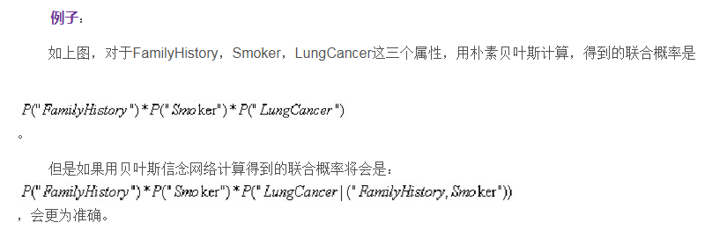
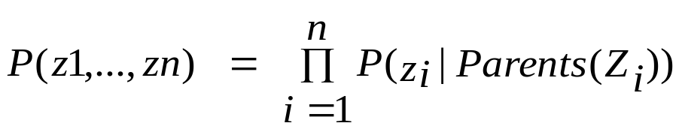
贝叶斯信念网络: 一个例子
Family
History
Smoker
(FH, S)
(FH, ~S)
(~FH, S)
(~FH, ~S)
LC
0.8
0.5
0.7
0.1
LungCancer
Emphysema
~LC
0.2
0.5
0.3
0.9
变量 LungCancer的条件概率表:
表明了该变量父结点可能组合的条件概率
PositiveXRay
Dyspnea
贝叶斯信念网络
Bayesian Belief Networks
其中Parents表示xi的直接前驱节点的联合，概率值可以从相应条件概率表中查到。

Slide 42
贝叶斯信念网络
贝叶斯信念网允许变量的子集间定义类条件独立性
提供因果关系的图形
贝叶斯信念网络的学习
  结构学习
    网络拓扑结构的学习
  参数学习
    已知网络结构对网络中每个分量的局部条件概率分布的学习
 | 网络结构已知 | 网络结构未知
数据完备 | 概率参数学习：简单统计估计，MLE方法，贝叶斯方法 | 找最优网络结构：MDL、BDe等评分标准，启发式搜索、模拟退火搜索等
数据不完备 | 找最优概率参数：EM算法、基于梯度的方法、高斯算法等 | 既要找最佳结构，又要找最优参数：有结构EM算法，混合模型等
ECUST--Jing Zhang

Slide 43
分类和预测
什么是分类？什么是预测？
关于分类和预测的问题
用决策树归纳分类
贝叶斯分类
基于规则的分类
用后向传播分类
支持向量机
其它分类方法
预测
准确率和误差的度量
评估分类器或预测器的准确率
小结

Slide 44
使用 IF-THEN 规则分类
用IF-THEN 规则的形式表示知识
  例如: IF age = youth AND student = yes THEN buys_computer = yes
  IF部分称作规则前件或前提；then部分是规则的结论
规则的评价: 覆盖率和准确率
  n_{covers} = 规则R覆盖的元组数
  n_{correct} = R正确分类的元组数
  coverage(R) = n_{covers} /|D| /* D: 训练数据集*/
  accuracy(R) = n_{correct} / n_{covers}

Slide 45
从决策树中抽取分类规则
以IF-THEN的形式表示知识
每条从根到叶的路径均为一个独立的规则
沿着给定路径上的每个属性－值对形成规则前件的一个合取项
叶节点保留分类预测
规则易于为人们所理解
例子
  IF age = “<=30” AND student = “no” THEN buys_computer = “no”
  IF age = “<=30” AND student = “yes” THEN buys_computer = “yes”
  IF age = “31…40” THEN buys_computer = “yes”
  IF age = “>40” AND credit_rating = “excellent” THEN buys_computer = “yes”
  IF age = “<=30” AND credit_rating = “fair” THEN buys_computer = “no”

Slide 46

规则剪枝
使用上述方法产生的规则，可能过分拟合训练数据，而对于测试数据集可能效果没有那么好，为此可以对规则进行适当的剪枝
FOIL使用的剪枝法
  其中pos和neg分别为规则R覆盖的正元组和负元组数。这个值将随R在剪枝集上的准确率增加。
  如果R剪枝后的FOIL_Prune值较高，则对R剪枝。
  剪枝从最近添加的合取项开始，只要剪枝导致改进，则一次减去一个合取项

Slide 47
分类和预测
什么是分类？什么是预测？
关于分类和预测的问题
用决策树归纳分类
贝叶斯分类
基于规则的分类
用后向传播分类
支持向量机
其它分类方法
预测
准确率和误差的度量
评估分类器或预测器的准确率
小结

Slide 48
SVM—支持向量机
一种线性和非线性数据的有前途的新分类方法
它使用一种非线性映射将原有训练数据映射到高维
在新的维上，它搜索线性最佳分离超平面（即决策边界）
使用一个适当的对足够高维的非线性映射，两类的数据总可以被超平面分开。
SVM 使用支持向量（“基本”训练元组）和边缘（由支持向量定义）发现该超平面

Slide 49
SVM—历史和应用
Vapnik 和他的同事(1992)—基础理论来自于Vapnik & Chervonenkis’在六十年代关于统计学习理论的研究
特征: 虽然训练时间长，但对复杂的非线性决策边界的建模能力是高度准确的，且不容易过分拟合。
用于: 分类和数值预测
应用:
  手写数字识别，对象识别，语音识别，以及基准时间序列预测检验

Slide 50
SVM
Small Margin
Large Margin
Support Vectors

Slide 51

SVM—边界和支持向量
Data Mining: Concepts and Techniques

Slide 52
SVM—线性可分
分离超平面可以记作
    W ● X + b = 0
  其中 W={w₁, w₂, …, w_{n}} 是权重向量，b是一个标量
对于2-D 的训练元组，分离超平面可以写作
    w₀ + w₁ x₁ + w₂ x₂ = 0
分离超平面定义边界的两边:
    H₁: w₀ + w₁ x₁ + w₂ x₂ ≥ 1 for y_{i} = +1, and
    H₂: w₀ + w₁ x₁ + w₂ x₂ ≤ – 1 for y_{i} = –1
落在超平面H₁ 或 H₂ (即定义边缘的两侧) 上的训练元组称为支持向量

Slide 53
分类和预测
什么是分类？什么是预测？
关于分类和预测的问题
用决策树归纳分类
贝叶斯分类
基于规则的分类
用后向传播分类
支持向量机
其它分类方法
预测
评估分类器或预测器的准确率
小结

Slide 54
其它的分类方法
  k-最近邻分类

Slide 55
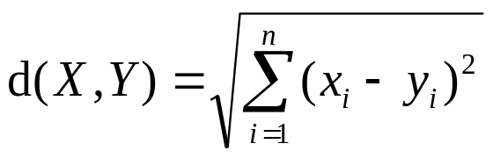
k-最近邻分类
基于类比学习
所有样本用n维数值属性描述，对应于n维空间的点
最近的邻居是用欧几里德距离定义的
  两个点X = (x1 ,x2 ,..., xn)和Y = (y1 ,y2 ,...,yn)的欧几里德距离定义如下：
ECUST--Jing Zhang

Slide 56
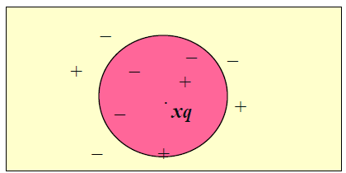
k-最近邻分类
K-最近邻分类法搜索模式空间，找出最接近未知样本的k个训练样本。这k个训练样本是未知样本的k个“近邻”
未知样本被分类到k个最近邻者中最公共的类。

Slide 57
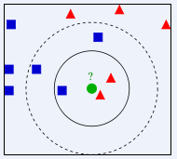
如果K=3，绿色圆点的最近的3个邻居是2个红色小三角形和1个蓝色小正方形，少数从属于多数，基于统计的方法，判定绿色的这个待分类点属于红色的三角形一类。
如果K=5，绿色圆点的最近的5个邻居是2个红色三角形和3个蓝色的正方形，还是少数从属于多数，基于统计的方法，判定绿色的这个待分类点属于蓝色的正方形一类。
KNN 算法本身简单有效，它是一种 lazy-learning 算法，分类器不需要使用训练集进行训练，训练时间复杂度为0。KNN 分类的计算复杂度和训练集中的文档数目成正比，也就是说，如果训练集中文档总数为 n，那么 KNN 的分类时间复杂度为O(n)。
K 近邻算法使用的模型实际上对应于对特征空间的划分。K 值的选择，距离度量和分类决策规则是该算法的三个基本要素：

Slide 58
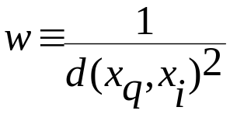
有关KNN算法的讨论
最近邻分类可以用于预测，返回给定未知样本的实数值预测
    分类返回未知样本的k个最临近者实数值的平均值
距离权重的最近邻算法
  根据其与查询点x_{q}之间的距离，给k个近邻分配不同的权重
    给更近的邻居以更大的权重
通过求最近邻的平均值可以平滑噪音
不相关属性可能会影响最近邻分类法的准确率
  为此，需要对最近不相关数据进行剪枝

Slide 59
分类和预测
什么是分类？什么是预测？
关于分类和预测的问题
用决策树归纳分类
贝叶斯分类
基于规则的分类
用后向传播分类
支持向量机
其它分类方法
预测
准确率和误差的度量
评估分类器或预测器的准确率
小结

Slide 60
什么是预测？
预测与分类相似
  首先,建立一个模型
  其次,使用模型预测未知值
预测的主要方法是回归
  线性回归和多元回归
  非线性回归
预测与分类不同
  分类是指预测分类的类标号
  预测为连续值函数建模

Slide 61
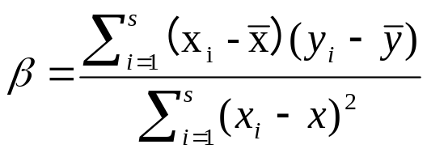



线性回归
线性回归是最简单的回归形式，采用直线建模。双变量回归将一个随机变量Y（称作响应变量）视为另一个随机变量X（称为预测变量）的线性函数，即 Y = α+βX
  其中，Y 的方差为常数，α和β是回归系数，分别表示直线在Y 轴的截断和斜率。
  这些系数可以用最小二乘法求解，这使得实际数据与该直线的估计之间误差最小。给定s个样本或形如(x1,y1), (x2,y2),..,(xs,ys)的数据点，回归系数α和β可以用下列公式计算。
    是x1, x2 ,.., xs 的均值，而 是y1, y2 ,.., ys 的均值

Slide 62
分类和预测
什么是分类？什么是预测？
关于分类和预测的问题
用决策树归纳分类
贝叶斯分类
基于规则的分类
用后向传播分类
支持向量机
其它分类方法
预测
准确率和误差的度量
评估分类器或预测器的准确率
小结

Slide 63
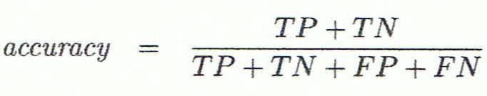
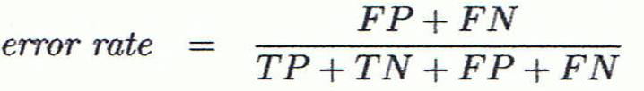
分类器评估度量: 准确率和误差率
混淆矩阵:
Actual class\Predicted class | C₁ | ~C₁
C₁ | True Positives (TP) | False Negatives (FN)
~C₁ | False Positives (FP) | True Negatives (TN)
分类器的正确率或识别率：被正确分类的测试元组占测试元组总数的百分比
错误率: 1 – accuracy, or

Slide 64
分类器评估度量: 混淆矩阵的例子
Actual class\Predicted class | buy_computer = yes | buy_computer = no | Total | Recognition(%)
buy_computer = yes | 6954 | 46 | 7000 | 99.34
buy_computer = no | 412 | 2588 | 3000 | 86.27
Total | 7366 | 2634 | 10000 | 95.42
  给定 m 个类, 混淆矩阵至少是m*m的表，CMi,j 表示类i用分类器分到类j的元组数。
  附加的行或列，可以提供每个类的合计或识别率

Slide 65
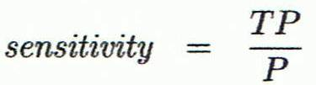

分类器评估度量: 灵敏性和特效性
类不平衡问题:
  某一个类可能比较稀少, 比如：诈骗检测
  显著多数的负类和少数的正类
灵敏性: 真正（识别）率,
特效性: 真负（识别）率,

Slide 66


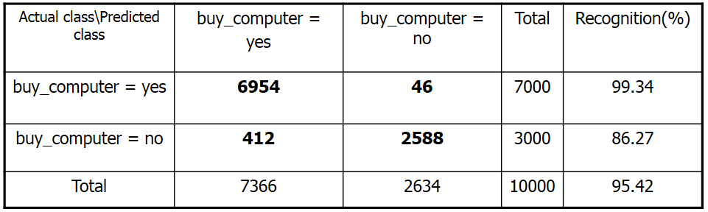
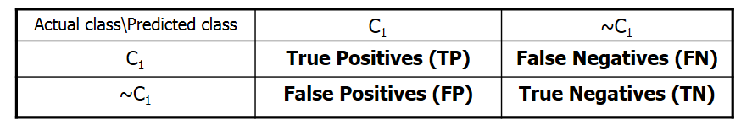
分类器评估度量: 准确率和召回率
Precision: 正确性 – what % of tuples that the classifier labeled as positive are actually positive?
Recall: 完整性 – what % of positive tuples did the classifier label as positive?
Perfect score is 1.0
precision & recall之间是相反的关系

Slide 67
分类器评估度量: 例子
Actual class\Predicted class | cancer = yes | cancer = no | Total | Recognition(%)
cancer = yes | 90 | 210 | 300 | 30.00 sensitivity
cancer = no | 140 | 9560 | 9700 | 98.56 specificity
Total | 230 | 9770 | 10000 | 96.40 accuracy
  Precision = 90/230 = 39.13%; Recall = 90/300 = 30.00%
ECUST--Jing Zhang

Slide 68
分类和预测
什么是分类？什么是预测？
关于分类和预测的问题
用决策树归纳分类
贝叶斯分类
基于规则的分类
用后向传播分类
支持向量机
其它分类方法
预测
准确率和误差的度量
评估分类器或预测器的准确率
小结

Slide 69
评估分类法的准确率
保持
  使用两个独立的数据集,例如,训练集(2/3),测试集(1/3)
  用于具有大数量样本的数据集
交叉确认
  把数据集分成k个子样本集
  使用k-1子样本集作为训练数据,一个子样本作为测试数据---k-折交叉确认
  适用于具有中等大小的数据集
自助（bootstrapping）和留一（leave-one-out）
  “自助”使用一致的、带放回的选样，选取给定的训练实例
  “留一”为k-折交叉确认
  适用于小数量的数据

Slide 70
小结
分类和预测是两种数据分析形式，可以用来提取模型，描述重要数据类或预测未来的数据趋势。
分类预测分类标号，预测建立连续值函数模型。
分类方法
  决策树分类
  贝叶斯分类
  后向传播分类
  支持向量机
  惰性学习法
  。。。
预测方法
  回归
分类和预测的评估方法

Slide 71
参考文献
C. Apteand S. Weiss. Data mining with decision trees and decision rules. Future Generation Computer Systems, 13, 1997.
L. Breiman, J. Friedman, R. Olshen, and C. Stone. Classification and Regression Trees. Wadsworth International Group, 1984.
P. K. Chan and S. J. Stolfo. Learning arbiter and combiner trees from partitioned data for scaling machine learning. In Proc. 1st Int. Conf. Knowledge Discovery and Data Mining (KDD'95), pages 39-44, Montreal, Canada, August 1995.
U. M. Fayyad. Branching on attribute values in decision tree generation. In Proc. 1994 AAAI Conf., pages 601-606, AAAI Press, 1994.
J. Gehrke, R. Ramakrishnan, and V. Ganti. Rainforest: A framework for fast decision tree construction of large datasets. In Proc. 1998 Int. Conf. Very Large Data Bases, pages 416-427, New York, NY, August 1998.
M. Kamber, L. Winstone, W. Gong, S. Cheng, and J. Han. Generalization and decision tree induction: Efficient classifcation in data mining. In Proc. 1997 Int. Workshop Research Issues on Data Engineering (RIDE'97), pages 111-120, Birmingham, England, April 1997.
ECUST--Jing Zhang

Slide 72
习题一
设status是类标号属性，给定一个数据元组，他在属性department,age和salary的值分别为“Systems”，“26…30”和“46K…50K”。该元组status的朴素贝叶斯分类是什么？
department | status | age | salary
Sales | Senior | 31…35 | 46K…50K
Sales | Junior | 26…30 | 26K…30K
Sales | Junior | 31…35 | 31K…35K
Systems | Junior | 21…25 | 46K…50K
Systems | Senior | 31…35 | 66K…70K
Systems | Junior | 26…30 | 46K…50K
Systems | Senior | 41…45 | 66K…70K
Marketing | Senior | 36…40 | 46K…50K
Marketing | Junior | 31…35 | 41K…45K
Secretary | Senior | 46…50 | 36K…40K
Secretary | Junior | 26…30 | 26K…30K

Slide 73
END

